Slide 1
Van realiteit naar leerdoel

Slide 2
Doelstellingen
Je verwoordt je eigen kijk op diversiteit in de klaspraktijk en op samenwerking met diverse partners.
Je brengt je sterktes en uitdagingen op vlak van omgaan met diversiteit in kaart.
Je deelt wat je in functie van een inclusieve leeromgeving wil leren of waar je in wil groeien.

Slide 3
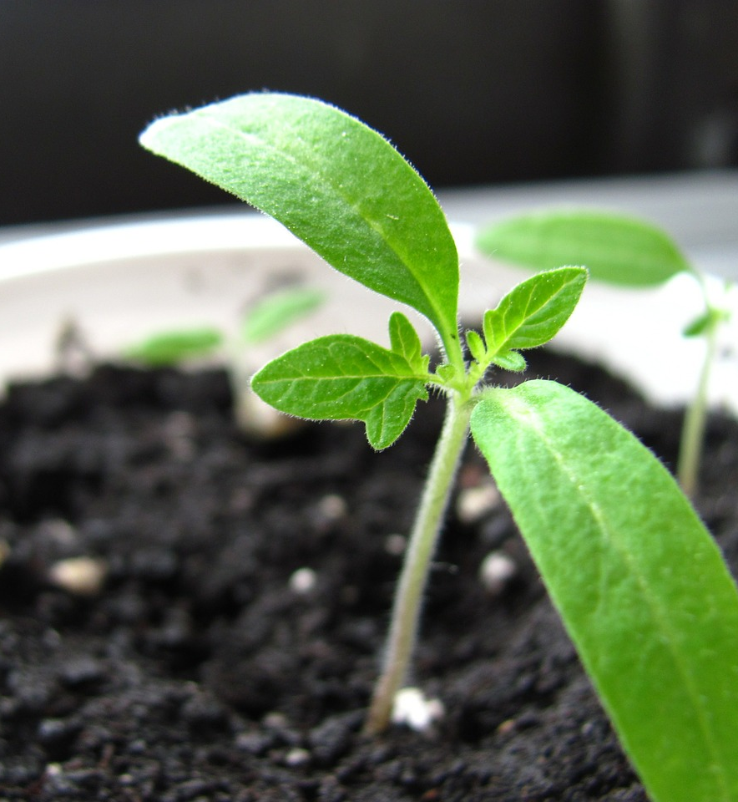
Inhoud
  Situering Potential
  Brainstorm: wat kleurt mijn kijk op inclusie?
  Diversiteit in beeld
  Focus op eigen leervraag/doel
Notes:
Deze les is uitgewerkt voor 3 uur (inclusief 15 min pauze). Als je maar 2 lesuren hebt, kan je een aantal onderdelen inkorten, of als huiswerkopdracht meegeven. In de notitiepagina’s zullen we hierrond suggesties geven. In deze les zijn fase 3 en 4 essentieel: die moet je zeker doorlopen met de studenten.

Slide 4
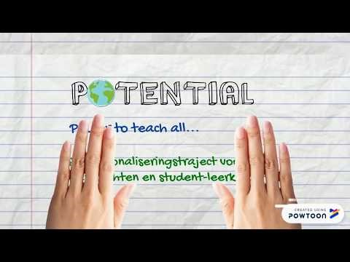
1. Situering Potential
Notes:
Dit kennismakingsfilmpje kan je eventueel ook al op voorhand aan de studenten bezorgen als vooropdracht.

Slide 5


Met dank aan en gefinancierd door VLAIO

Slide 6
Doelen Potential: samen onderweg…
COMPETENTIEONTWIKKELING
van (toekomstige) leraren en teams
om inclusieve leeromgevingen te creëren
DOEL A
Diversiteit waarderen en benutten in de klaspraktijk
DOEL B
Verbindende samenwerking realiseren
School
(Team, leerling, pedagogische begeleider counselor, CLB, …)
Ouders
Gemeenschap
Via: professionele ontwikkeling

Slide 7

Doel: een inclusieve leeromgeving…
* Giangreco, M.F. (1998). Ants in his pants: absurdities and realities of special education. Minnetonka: Peytral Publications inc., p. 33
een leeromgeving die kwaliteitsvol onderwijs mogelijk maakt
voor alle leerlingen ongeacht beperking, etniciteit, sociale afkomst, taal, gender, religie…
www.kenniscentrumpotential.be

Slide 8
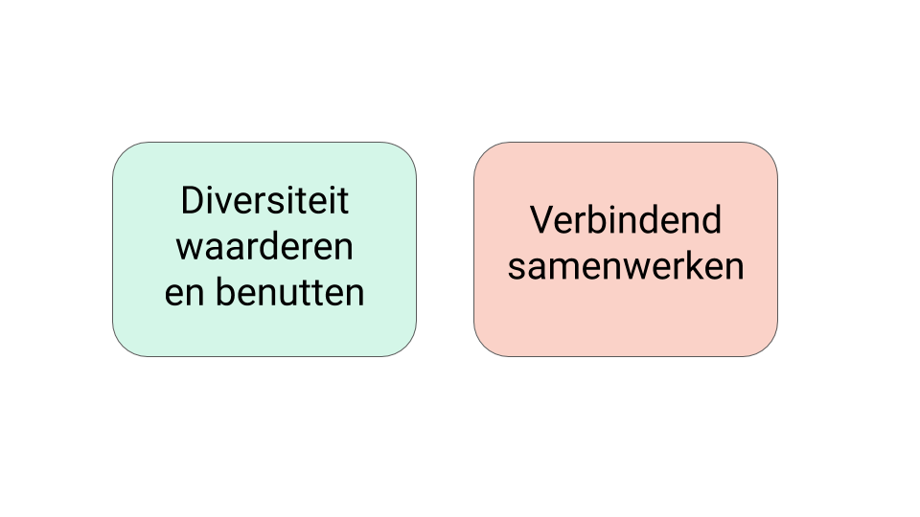
Twee belangrijke hefbomen voor inclusieve leeromgevingen

Slide 9
1. Situering Potential
Wat als inclusie zou zijn als…?
Maak de redenering sluitend.
Notes:
Als opener voorzien we een korte werkvorm. Je vraagt aan je studenten twee sporten, twee gerechten en twee huishoudelijke taken. Daarmee kan je wat als zinnen maken, bijvoorbeeld wat als inclusie zou zijn zoals een pizza? Het is de bedoeling om daarna de redenering sluitend te maken. Wat betekent het dan wanneer inclusie zou zijn zoals een pizza? Bijv. Je kan het beleggen met heel verschillende ingrediënten en het smaakt naar meer.
Optioneel: voor het geval studenten in een vast groepje in deze lessenreeks samenwerken, kan je in deze fase ook nog even tijd voorzien voor kennismaking. Dit kan je bijvoorbeeld doen aan de hand van een speeddate, met vragen die het thema diversiteit aansnijden, bijvoorbeeld vertel eens wanneer jij het gevoel had dat je erg verschilde van je vrienden, zoek met je gesprekspartner iets waarin je hetzelfde bent, zoek iets waarin je van elkaar verschilt,…

Slide 10
Inhoud
  Situering Potential
  Brainstorm: wat kleurt mijn kijk op inclusie?
  Diversiteit in beeld
  Focus op eigen leervraag/doel

Slide 11
2. Brainstorm: wat kleurt mijn kijk op inclusie?
Verschillende perspectieven
  Als persoon
  Als leerkracht in de klas
  Als team
  Als school in de samenleving
Notes:
In deze fase is het de bedoeling dat de studenten uitwisselen over de betekenis van diversiteit, verbindend samenwerken en inclusieve leeromgeving. Om de realiteit op vlak van inclusie in beeld te krijgen, richt je de studenten op vier cirkels. Daarbij vertrekken ze dichtbij henzelf en deinen steeds verder uit.
1. Als persoon: door welke ervaringen wordt je eigen kijk op inclusie en diversiteit gekleurd?
2. Als leerkracht in de klas: hoe waardeer je en benut je de diversiteit in de klaspraktijk?
3. Als team: hoe kan je verbindend samenwerken in een schoolteam en met andere partners?
4. Als school in de samenleving: hoe kijken ouders en andere betrokkenen in de samenleving naar scholen?
Deze werkvorm bevat vier opdrachten die helpen om die vier cirkels te verkennen:
- Mijn inclusieve bril
- Blik op diversiteit in de klas
- Teamwork to make a dream work
- Inclusie in school en samenleving
Je kan de studenten laten samenwerken in groepen van 4 à 6, die om de 10 à 15 minuten doorschuiven. In de volledige versie voorzie je hier best 60 minuten voor. Je kan deze werkvorm ook inkorten (bijvoorbeeld door de studenten niet te laten doorschuiven, of door de talententafel achterwege te laten). Je kan deze werkvorm ook niet doen, en de studenten op een andere manier laten uitwisselen. We vinden het wel belangrijk dat de studenten in deze fase vanuit zichzelf nadenken over de betekenis van deze concepten, om ze samen met hen verder open te trekken.
Op de tafels kan je ook verslagsjablonen klaarleggen waarop de studenten de conclusies van hun uitwisseling kunnen neerschrijven. Deze kan je dan gebruiken voor de nabespreking en eventueel vragen om in te scannen en te posten op jullie digitale leeromgeving.

Slide 12
Mijn inclusieve bril
Deze werkvorm helpt je stilstaan bij je eigen kijk op inclusie en doet je beseffen door welke bril je naar diversiteit en samenwerking kijkt. Het is de bedoeling dat je de reflectievragen eerst individueel beantwoordt. Daarna kan je erover in gesprek gaan met je medestudenten.
Sta even stil bij jouw persoonlijk referentiekader. Dit bepaalt hoe je naar de wereld kijkt, hoe je de wereld interpreteert en erin handelt. Een aantal lenzen kleuren je kijk op inclusie en diversiteit (gebaseerd op ‘Het Rad van de Diversiteit’, zie www.diversito.be)

Slide 13
Mijn inclusieve bril
Samenleving: Welke gebeurtenissen in de wereld hebben invloed op hoe je omgaat met verschillen? Denk bv. aan terreuraanslagen, de vluchtelingenstroom, de verrechtsing van de politiek, de klimaatverandering, polarisering, bepaalde maatschappelijke acties,…
(School)organisatie: Welke organisatorische aspecten hebben invloed op hoe je omgaat met verschillen? Welke rollen neem je bijvoorbeeld op in je stageschool: klasleerkracht, ondersteunende rol…? Hoe gaat je stageschool om met meer of minder diversiteit, bestaande samenwerkingen op school (bijvoorbeeld betrokkenheid van ouders)?
Achtergrond: Welke invloed heeft je achtergrond op hoe je omgaat met verschillen? Denk aan je eigen schoolcarrière, waar je bent opgegroeid, waar je woont, de rollen die je opneemt als dochter, zoon, zoveelste in een gezin, partner,… Denk ook aan je netwerk, je vriendenkring, je sociaaleconomische achtergrond, je geloofs- of politieke overtuiging,…
Persoon: Welke van jouw persoonlijke kenmerken hebben invloed op hoe je omgaat met verschillen? Denk aan je leeftijd, je etnische afkomst, je gender, seksuele voorkeur,…
Kern: Hoe word jij omschreven door anderen? Welke eigenschappen hoor je vaak van jezelf terug? Wat zegt dit over hoe je omgaat met verschillen?

Slide 14

Mijn inclusieve bril
Hoe ziet jouw inclusieve bril er nu uit? Vat samen in een aantal kernwoorden wat jouw kijk op inclusie typeert.

Slide 15
Mijn inclusieve bril
Toon je bril aan elkaar en wissel van gedachten over deze vragen:
  Zijn er gelijkenissen in hoe jullie kijken? Zijn er ook verschillen?
  Wat vind je treffend in de bril van je medestudenten?
  Zie je inclusie met deze bril vooral als een probleem of uitdaging, of als een meerwaarde en kans? Hoe kleurt dit je handelen?

Slide 16
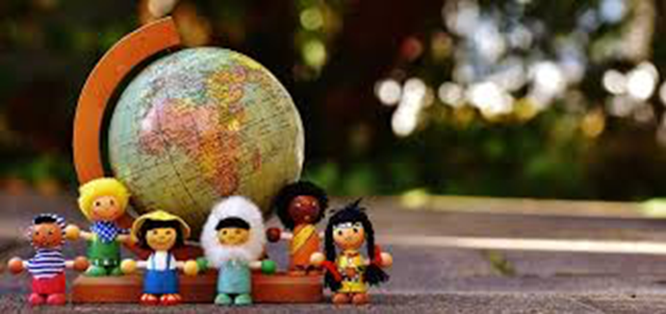
Blik op diversiteit in de klas
Bekijk twee online filmclips waarin je telkens een leerkracht bezig ziet in de klas.
Bespreek ze aan de hand van deze richtvragen:
  Waar zie je de diversiteit in deze klassen? Welke diversiteit vermoed je, maar blijft deels onzichtbaar?
  In welke clip vind je dat de leerkracht in zijn interacties best inspeelt op de diversiteit onder de leerlingen? Wat zie je hem doen?
  In welke clip vind je dat de leerkracht in zijn werkvormen en aanpak best inspeelt op de diversiteit onder de leerlingen? Wat zie je hem doen?
  Wat doe jij in je interacties met leerlingen en in je werkvormen en aanpak om de diversiteit in de klas te waarderen en te benutten?
Notes:
Voor deze werkvorm voorzie je twee filmclips, Deze kan je downloaden via:

Slide 17
Teamwork to make a dream work
Voor deze werkvorm vind je een aantal cartoons die verband houden met samenwerking.
Neem om de beurt een cartoon en bespreek de bijhorende vragen.

Slide 18
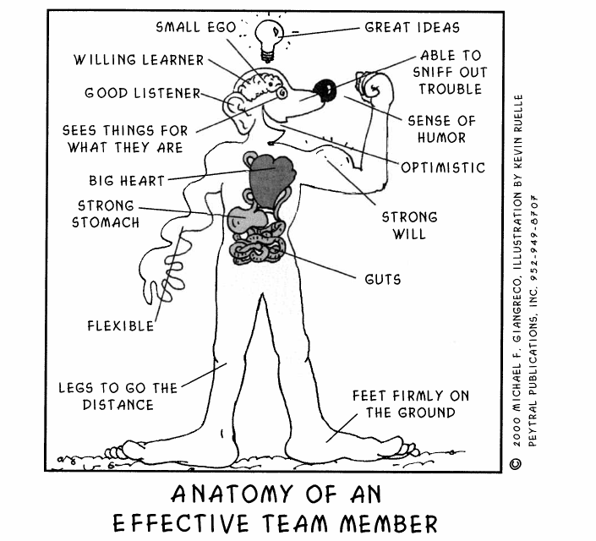
Wat zegt deze cartoon jou over wat er in een ideale samenwerking nodig is?
Giangreco, M.F. (2000). Teaching old logs new tricks: more absurdities and realities of education. Minnetonka: Peytral Publications inc., p. 3.
Notes:
Toelichting bij cartoon:
Het vraagt heel wat om een goed teamlid te zijn
Je moet bereid zijn om naar de ander toe te gaan
Je moet de dingen zien zoals ze zijn, niet zoals je denkt of zou willen dat ze zijn
Je moet realistisch blijven en toch goede ideeën hebben
Je moet moed hebben vb. om hulp te vragen, om feedback te geven, …
….

Slide 19
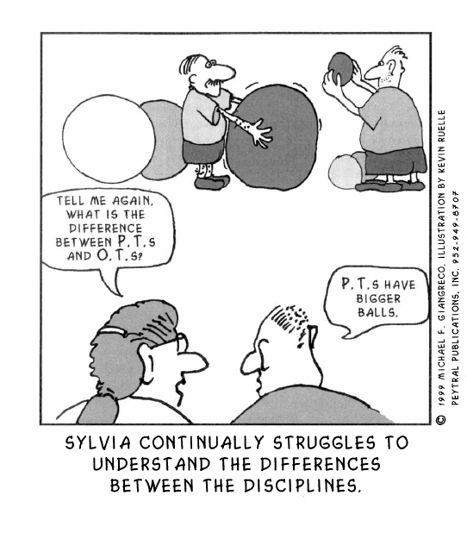
Stel dat je op je stageschool de kans krijgt om een overleg bij te wonen over een bepaalde leerling, wat leer je daarover uit deze cartoon?
OT= occupational therapist/ ergotherapeut.
PT: physiotherapist/ kinesitherapeut.
Giangreco, M.F. (1999). Flying by the Seat of Your pants: more absurdities and realities of special education. Minnetonka: Peytral Publications inc., p. 62.

Slide 20
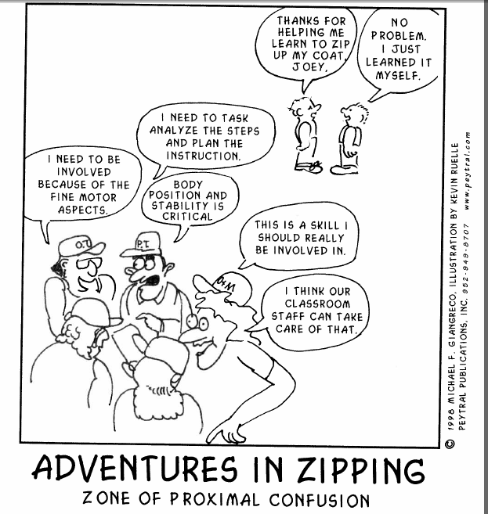
Wat zegt deze cartoon jou over wat er in een ideale samenwerking nodig is?
Giangreco, M.F. (1998). Ants in his pants: absurdities and realities of special education. Minnetonka: Peytral Publications inc., p. 57.
Notes:
Toelichting bij cartoon:
Kinderen kijken niet per discipline. Kind benaderen in de zone van de naaste ontwikkeling.
Overlegmomenten: iedereen vanuit eigen petje…nood aan afstemming!

Slide 21
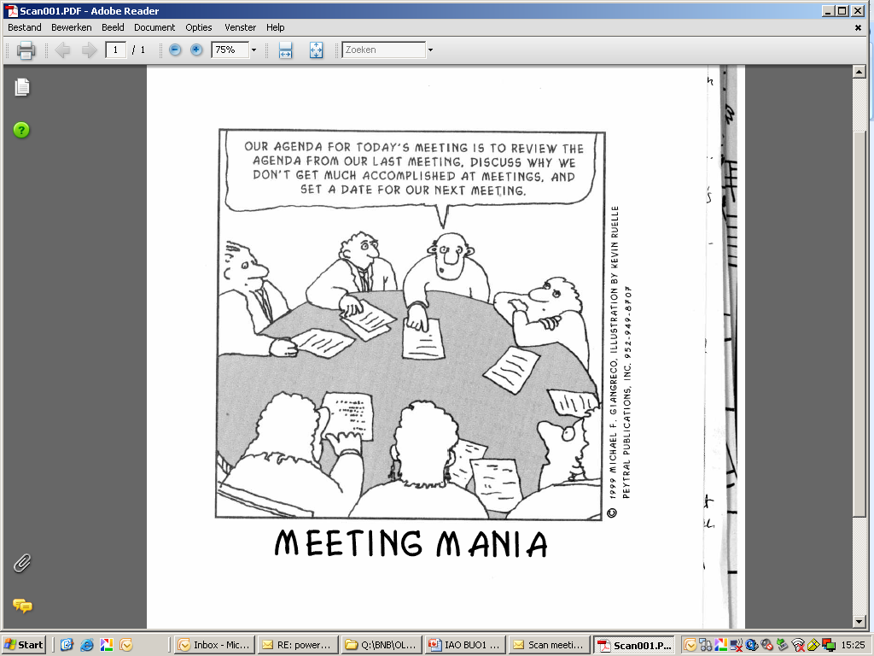
Wat hoorde je op school al over personeelsvergaderingen, klassenraden, zorg- of leerlingbesprekingen, multidisciplinair overleg of MDO? Klopt dit beeld?
Wat vind je belangrijk als je deelneemt in zo’n overleg om te vermijden dat het tot 'meeting mania' leidt?
Giangreco, M.F. (1999). Flying by the Seat of Your pants: more absurdities and realities of special education. Minnetonka: Peytral Publications inc., p. 33.

Slide 22
Inclusie in school en samenleving
Bekijk het fragment ‘Het schooltje’ (3’14) uit Willy’s en Marjetten (Woestijnvis, 2006).
Wissel uit aan de hand van de volgende richtvragen:
  Hoe kijken de ouders in het filmpje naar diversiteit?
  Hoe kijkt de directeur ernaar?
  Welke impact ervaar jij van hoe de ouders, directie, collega’s… in jouw stageschool naar diversiteit kijken? Verschilt dit van jouw kijk?
  Zijn de klassen in je stageschool een weerspiegeling van de diversiteit in de omgeving? Hoe divers is het schoolteam?
  Welke (voor)oordelen t.o.v. bepaalde groepen leerlingen, ouders, of collega’s hoorde je al op school? Hoe ga je daarmee om?
  Wat doe je om leerlingen, ouders, collega’s… te laten ervaren dat diversiteit geen probleem hoeft te zijn en ook een meerwaarde kan bieden?
Notes:
Het fragment is te bekijken via https://www.dailymotion.com/video/x2zwuwl.

Slide 23
2. Nabespreking: onze kijk op inclusie
Een inclusieve kijk
  Hoe kijken wij naar een inclusieve leeromgeving?
  Hoe sluit onze kijk aan bij de kijk in de school en de samenleving?
Diversiteit in de klas
  Hoe spelen wij als leerkracht in op de diversiteit in onze klassen?
  Welke kansen zien we om die diversiteit nog sterker te waarderen en benutten?
Verbindend samenwerken
  Hoe zien wij onze samenwerking met leerlingen, ouders, collega’s en andere partners?
  Welke kansen zien we om die samenwerking meer verbindend te maken?
Notes:
Het is interessant om na de brainstorm een terugkoppeling te doen. Zo krijg je zicht op wat inclusie, diversiteit en verbindende samenwerking voor de studenten betekent, en kan je dit eventueel nog open trekken. Mogelijke richtvragen:
Wat is je bijgebleven?
Wat kwam zoal naar voor?
Wat leert ons dit over hoe wij een inclusieve leeromgeving, diversiteit, verbindend samenwerken zien?
Voorbeelden?

Slide 24
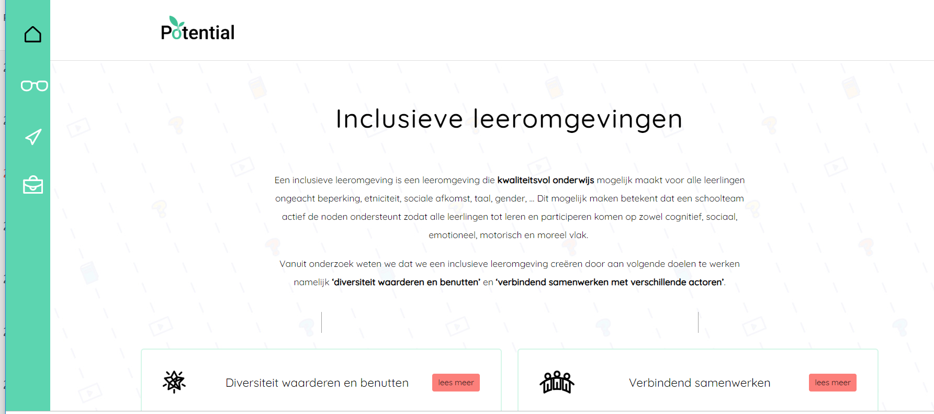
2. Nabespreking: onze kijk op inclusie
Bekijk de inclusieve bril op het online kenniscentrum van Potential. Verschilt die van jouw kijk op inclusieve leeromgevingen, diversiteit of verbindend samenwerken? Kleurt dit jouw kijk nog wat bij, of vind je er vooral een bevestiging in van hoe jij het ziet?
Notes:
Het is interessant om de studenten hun visie eens te laten toetsen aan wat wetenschappers en andere partners erover zeggen. Dat vind ke onder de inclusieve bril op inclusie, diversiteit en verbindend samenwerk in het online kenniscentrum van Potential. Je kan hiervoor tijd in de les voorzien, of je kan dit als huiswerkopdracht meegeven.

Slide 25
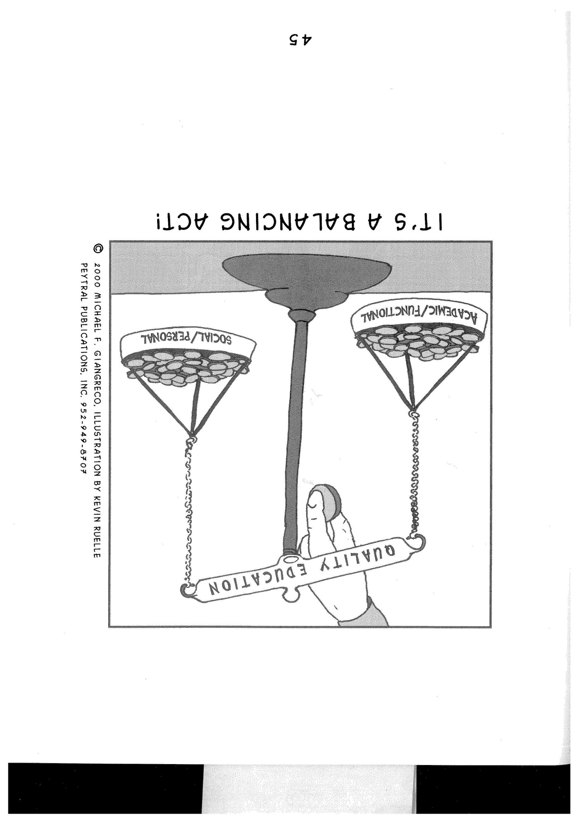
2.1. Een inclusieve bril: inclusieve leeromgeving
Giangreco, M.F. (2000). Teaching old logs new tricks: more absurdities and realities of education. Minnetonka: Peytral Publications inc., p. 45
Een inclusieve leeromgeving is…
een leeromgeving die goed onderwijs mogelijk maakt
voor alle leerlingen ongeacht beperking, etniciteit, sociale afkomst, taal, gender, …
-> Power to teach all! - kenniscentrum Potential -

Slide 26
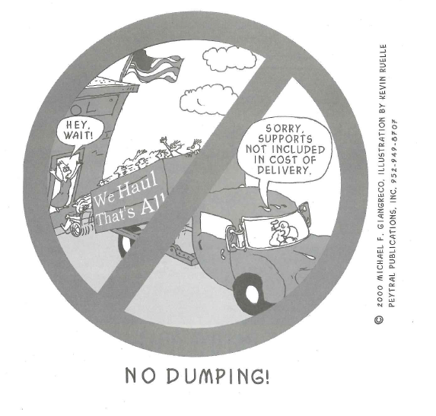
2.2. Een inclusieve bril: diversiteit waarderen en benutten
Giangreco, M.F. (2000). Teaching old logs new tricks: more absurdities and realities of education. Minnetonka: Peytral Publications inc., p. 61
  Diversiteit is de norm geworden in de samenleving, dus ook in het onderwijs. De mythe van “het normale of gemiddelde kind” is doorprikt. Omgaan met diversiteit zit in de kern van het onderwijs, niet langer in de rand of marge.
Diversiteit waarderen en benutten voelt vaak aan als een uitdaging. Tegelijk zijn er ook steeds goede voorbeelden. We leren diversiteit zien als een kans, een meerwaarde, niet als een probleem of deficit. Daarbij is ondersteuning belangrijk.

Slide 27
2.3. Een inclusieve bril: verbindend samenwerken
Samenwerken is essentieel in functie van een inclusieve leeromgeving
Leerkrachten en partners zijn wederzijds van elkaar afhankelijk. Bijgevolg vraagt samenwerking gelijkwaardigheid en verbinding in wederzijds partnerschap.
Verbindend samenwerken voelt vaak aan als een uitdaging, bv. verwarring en miscommunicatie rond rolverdeling en verwachtingen. Tegelijk ook steeds goede voorbeelden.
We leren aangeven wat we in de samenwerking en op vlak van ondersteuning nodig hebben:
  Met wie samenwerken (van binnen en buiten de school)?
  Welke vormen van samenwerking inzetten?
  Hoe samenwerken op een verbindende en ondersteunende manier?
Giangreco, M.F. (1999). Flying by the Seat of Your pants: more absurdities and realities of special education. Minnetonka: Peytral Publications inc., p. 33.

Slide 28
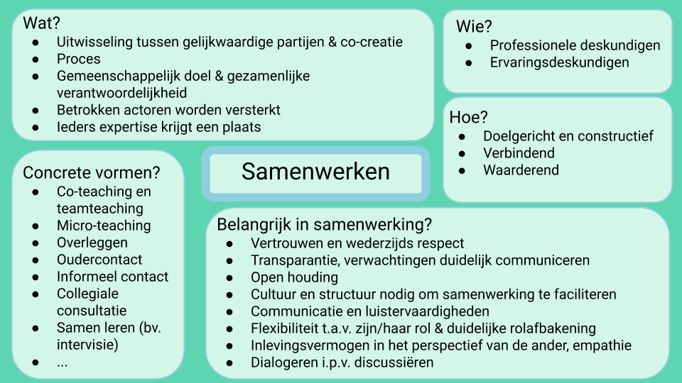
2.3. Een inclusieve bril: verbindend samenwerken

Slide 29
Inhoud
  Situering Potential
  Brainstorm: wat kleurt mijn kijk op inclusie?
  Diversiteit in beeld
  Focus op eigen leervraag/doel

Slide 30
3. Diversiteit in beeld
In de volgende filmclips brengen een aantal leerkrachten in beeld hoe zij omgaan met de diversiteit in hun klaspraktijk.
Richtvragen bij het bekijken van de filmclips:
  Wat zie je dat al goed lukt? ? Noteer deze ‘tops’.
  Wat zou je zelf anders aangepakt hebben? Noteer deze ‘tips’.
Notes:
Voor deze werkvorm kan je je studenten plenair naar de filmclips laten kijken en hen nadien in kleine groepjes laten uitwisselen over de clips aan de hand van de richtvragen. Je kan eventueel ook tablets voorzien, en de studenten in kleine groep de clips op tablet laten bekijken.
Op het platform zijn filmclips te downloaden, afhankelijk van de tijd kan je bepalen hoeveel filmclips jullie samen bekijken en bespreken. We hebben deze werkvorm diversiteit in beeld zo opgebouwd dat er eerst aan de studenten gevraagd wordt om zonder kader over de beelden te reflecteren (inductief), en in tweede instantie met een kijkader, (meer deductief). Als je zelf meer input wil geven, kan je deze volgorde ook omwisselen.

Slide 31
3. Diversiteit in beeld
 | INTERACTIES | WERKVORMEN/AANPAK
TOP
TIP

Slide 32
Inspelen op sociaal-emotionele noden
Wat doet de leerkracht in zijn/haar interacties met de leerlingen om de diversiteit te waarderen en benutten?
Veilig & positief klimaat creëren
Klas- en gedragsmanagement effectief inzetten
Tijd & energie besteden aan leerlingen
Interacties met leerlingen
Feedback en bekrachtiging geven
Dimensies:
Oog hebben voor individuele noden
Veiligheid en structuur bieden
Betrokkenheid van leerlingen realiseren
Rust creëren
Inspraak & gelijkwaardigheid
bevorderen
Competentiegevoel ondersteunen
Autonomie bevorderen
Interacties tussen leerlingen bevorderen
Notes:
Op deze woordspinnen staan verschillende woorden die te maken hebben met leerkracht-leerlinginteracties en werkvormen en aanpak in functie van inclusieve leeromgevingen. Dit zijn belangrijke aspecten die voortkomen uit onderzoek, en wanneer we hiernaar vroegen bij een brede groep van onderwijsprofessionals.
De woordspinnen zijn ook als werkdocument te downloaden op het platform.

Slide 33
Goede vakkennis
Wat zet de leerkracht in zijn/haar werkvormen en aanpak in om de diversiteit te waarderen en benutten?
Maatwerk voor individuele leerlingen
Structuur & duidelijkheid
Tempo, niveau, interesse, leerstrategie
Originaliteit, vernieuwende aanpak, speelsheid
Werkvormen en aanpak
Dimensies:
Adaptief lesgeven
Actief leren bevorderen
Heldere instructie geven
Flexibel groeperen
Activering & betrokkenheid
Inhoud, proces & product
Variatie
Groeperings-vormen & samenwerking

Slide 34

3. Diversiteit in beeld
Kijk nog eens terug naar de filmclips vanuit de woordspinnen.
Maak concreet welke aspecten je daarnet nog niet in de focus had, maar nu ook in beeld krijgt.
Wissel uit met je medestudenten. Zijn er nog aspecten die je over het hoofd hebt gezien?
Zijn er nog tips en tops die je nu kan aanvullen?
Notes:
De studenten bekijken de filmclips opnieuw, maar deze keer vanuit de woordspinnen (als een soort van kijkkaders). Ze wisselen hierover opnieuw uit en kunnen tips en tops aanvullen.

Slide 35
Inhoud
  Situering Potential
  Brainstorm: wat kleurt mijn kijk op inclusie?
  Diversiteit in beeld
  Focus op eigen leervraag/doel

Slide 36
4. Focus op eigen leervraag/doel
Noteer voor jezelf 1 à 2 sterktes en 1 à 2 uitdagingen om inclusieve leeromgevingen te creëren.
Sterktes?
Uitdagingen?
Wat zou je willen leren, waar zou je in willen groeien?
Notes:
In de laatste fase willen we de studenten uitdagen om een eigen leervraag of doel te verwoorden. Nadat ze heel gericht naar de filmclips hebben gekeken vanuit de twee woordspinnen, kunnen ze op basis van die spinnen eerst voor zichzelf nadenken over hun eigen sterktes en uitdagingen. Dit kunnen ze ook aanduiden op de woordspinnen.
Ze denken ook individueel na over een leervraag of doel. Vanuit de eigen sterktes/uitdagingen zal hun leervraag/doel gerichter zijn. Welke leervraag/doel hebben ze concreet voor ogen?
Je kan hierbij aan studenten meegeven dat hun leervraag/doel gelinkt moet zijn aan het creëren van inclusieve leeromgevingen. Een leervraag is een vraag die ertoe doet. Het is een vraag waarvan je denkt: als ik die kan beantwoorden, dan kan dat mijzelf, de leerlingen, ouders, collega’s … veel opleveren. Je kan je vraag ook meteen formuleren in de vorm van een doel: iets wat je anders zou willen doorheen of tegen het einde van dit schooljaar. Wat wil ik leren, waar wil ik verder in groeien?

Slide 37
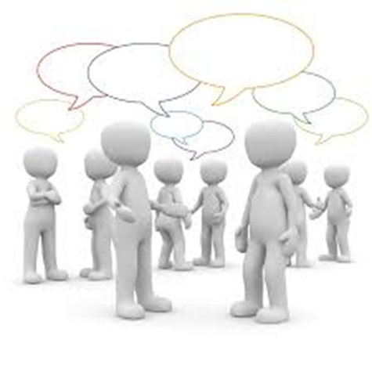
4. Focus op eigen leervraag/doel
Aanbrenger: Vertel wat je wil leren, waar je in wil groeien.
Medestudent(en):
Probeer uit te zoeken wat de winst zal zijn wanneer je medestudent zijn doel gerealiseerd heeft.
Als je medestudent dit zal doen, gaat hij dan meer rekening houden met de diversiteit in zijn klas(sen)?
Zoek uit of de leervraag/het doel werkelijk bijdraagt aan een inclusieve leeromgeving.
Notes:
Indien er nog tijd over is, is het leerrijk om even met de buur uit te wisselen over de leervraag die werd geformuleerd. De luisteraar kan zich richten op volgende bijvragen. Dit zal al ondersteunend zijn om meer doelgericht na te denken over de eigen leervraag/doel.

Slide 38
Bedankt!

